Slide 1
স্বাগতম

Slide 2
পরিচিতি
বেলাল উদ্দীন
সিনিয়র শিক্ষক(গণিত)
চরখাগরিয়া খাদিম আলী চৌধুরী উচ্চ বিদ্যালয়
সাতকানিয়া , চট্টগ্রাম
মোবাইলঃ ০১৮১৬১২৯৬৫০
Email : bucox1980@gmail.com
বিষয়ঃ উচ্চতর গণিত
শ্রেণীঃ নবম
অধ্যায়ঃ ত্রয়োদশ

Slide 3
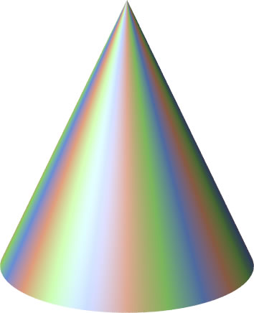
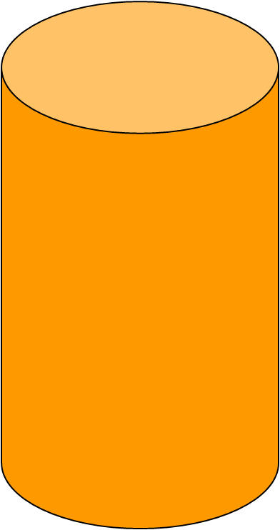
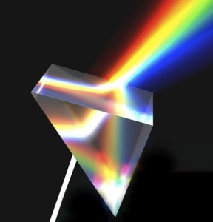
প্রিজম

Slide 4
শিখনফল
প্রিজম কী তা বলতে পারবে।
প্রিজমের ক্ষেত্রফল ও আয়তন নির্ণয়ের সূত্র ব্যাখ্যা করতে পারবে।
প্রিজম বিষয়ক সমস্যার সমাধান করতে পারবে।

Slide 5
প্রিজম

Slide 6
প্রিজম হলো দুই প্রান্ত সর্বসম ও সমান্তরাল বহুভূজ এবং তলগুলো সামান্তরিক।

Slide 7
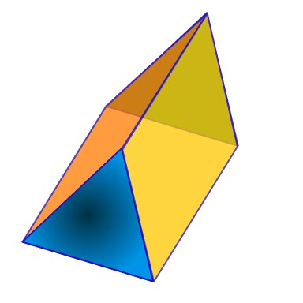
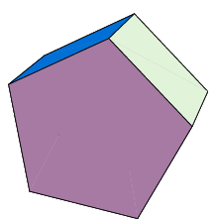
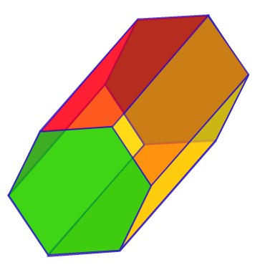
ত্রিভূজাকৃতি প্রিজম
পঞ্চভূজাকৃতি প্রিজম
ষড়ভূজাকৃতি প্রিজম
ভূমির উপর নির্ভর করে প্রিজমের নাম করন করা হয়।

Slide 8
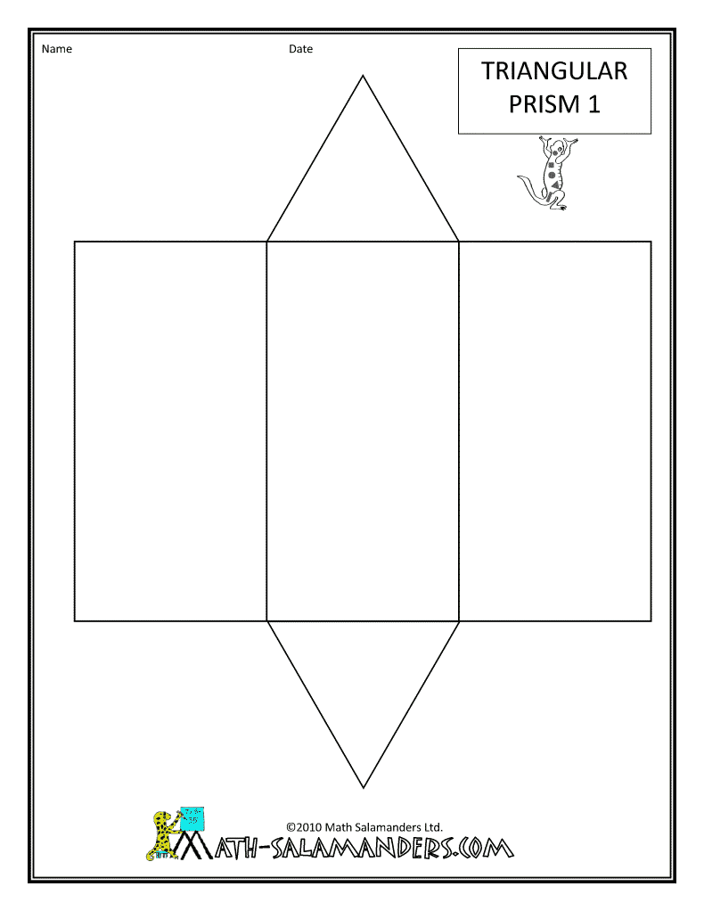
প্রিজমের সমগ্রতলের ক্ষেত্রফল=২(ভূমির ক্ষেত্রফল)+ পার্শ্বতলগুলোর ক্ষেত্রফল

Slide 9
উচ্চতা
ভূমি
প্রিজমের আয়তন = ভূমির ক্ষেত্রফল* উচ্চতা

Slide 10
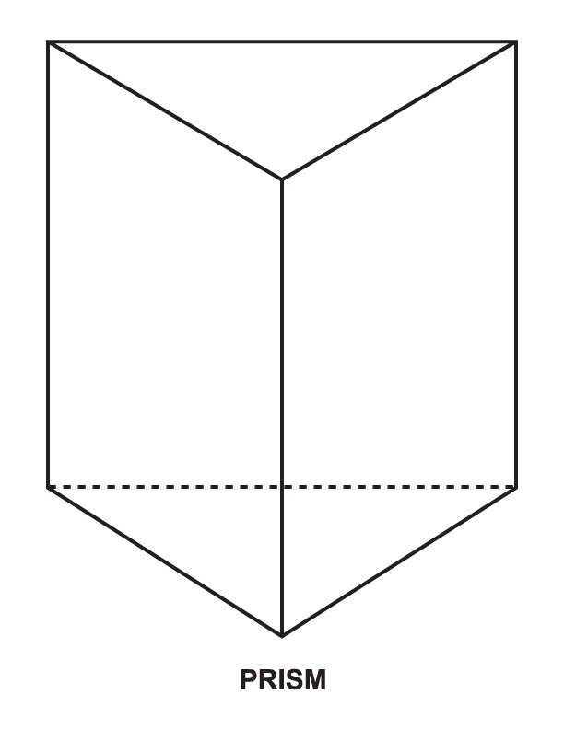
দলগত কাজ
5সে.মি.
3সে.মি.
4সে.মি.
6সে.মি.
উপরের চিত্রটি লক্ষ করঃ
ক) প্রিজমের ভূমির ক্ষেত্রফল কত?
খ) প্রিজমের ক্ষেত্রফল ও আয়তন নির্ণয় কর।
গ) প্রিজমের ভূমির প্রতিটি বাহুর দৈর্ঘ্য ৪ সে. মি. হলে প্রিজমের ক্ষেত্রফল ও আয়তন নির্ণয় কর।

Slide 11
মূল্যয়ন
প্রিজম কী?
প্রিজমের ক্ষেত্রফলের সূত্রটি বল?
প্রিজমের আয়তনের সূত্রটি বল?

Slide 12
বাড়িরকাজ
১০ সে.মি.
উপরের চিত্রটি লক্ষ করঃ
ক) প্রিজমের ভূমির প্রতিটি বাহুর দৈর্ঘ্য ৪ সে. মি. হলে ভূমির ক্ষেত্রফল নির্ণয় কর।
খ) প্রিজমের ক্ষেত্রফল ও আয়তন নির্ণয় কর।

Slide 13
ধন্যবাদ

